Slide 1




Informe previo​
Secretaría de Hacienda​
Bogotá D.C.,
Noviembre de 2022​

Slide 2
INFORMES 2022
CORPORATIVOS
  Plan De Desarrollo Distrital.
  Ejecución Presupuestal 2022
  Estado De Situación Financiera SHD
  Estado De Resultados SHD
  Austeridad Del Gasto
  Índice De Desempeño Institucional
ESTRATÉGICOS
  Recaudo de impuestos
  Trámites, puntos y canales de atención
  Ingreso Mínimo Garantizado – IMG
  Reactivación económica
  Cupo de endeudamiento
  Presupuesto Distrital y disponibilidad de recursos para el PDD
  Estado de situación financiera de Bogotá
  Estado de resultados de Bogotá
  Proyecto de presupuesto anual vigencia 2023
  BOGDATA

Slide 3
  Plan De Desarrollo Distrital.
  Ejecución Presupuestal 2022
  Estado De Situación Financiera SHD
  Estado De Resultados SHD
  Austeridad Del Gasto
  Índice De Desempeño Institucional
INFORMACIÓN CORPORATIVA​

Slide 4
PLAN DE DESARROLLO DISTRITAL

Slide 5
Plan De Desarrollo Distrital
Calidad del Gasto
Trazador Presupuestal
Gestión de cobro y movilización de la cartera
Depuración de la cartera
Fondo de solidaridad y redistribución de ingresos
Transferencias de la Nación y financiación de régimen subsidiado.
Adquisiciones públicas eficientes y efectivas
Gestión de obligaciones pensionales - FONCEP
Optimización de ing. tributarios.
Cofinanciación con recursos del nivel nacional.
Gestión de recursos adicionales
APP’s
Concurrencia y complementariedad con gestión local
Estrategias
Proyectos estratégicos
Endeudamiento
Financiación del PDD
Calidad del Gasto
PDD
2020-2024
Manejo de Impactos sociales y
económicos de Covid19
Estrategia Financiera de
Plan Distrital de Desarrollo
Ingreso mínimo garantizado, a través de un esquema de subsidios y contribuciones
Un Nuevo Contrato Social y Ambiental para la Bogotá del Siglo XXI

Slide 6
EJECUCIÓN PRESUPUESTAL 2022

Slide 7
Presupuesto Secretaría de Hacienda
Cifras en miles de millones
Inversión Directa
$64,6
Gastos de personal
$198,0
$366,7
Adquisición de Bienes y Servicios
$100,3
2021
2022
$324,7 Miles de millones *
$366,7 Miles de millones **
Gastos por tributos y Transferencias
$3,6
12,9%
$42 miles de millones
Fuente:
Informe de ejecución del presupuesto de gastos e inversión SHD unidad ejecutora 01 y 04 a corte 31 de diciembre de 2021, https://www.haciendabogota.gov.co/shd/sites/default/files/documentos/II_01_111_con_15.pdf
** Informe de ejecución del presupuesto de gastos e inversión SHD unidad ejecutora 01 y 04 a corte 30 de junio de 2022. BogData

Slide 8
Ejecución Presupuestal 2022 –SHD corte 31 de octubre de 2022.
Fuente: Ejecuciones Presupuestales – BOGDATA
Unidades Ejecutoras 01 y 04
Cifras en millones de pesos

Slide 9
Ejecución Presupuestal 2022 –SHD
corte 31 de octubre de 2022.
Funcionamiento UE01+ UE 04
Inversión UE01+ UE 04
16%
→ 76,1%
→69,6%
Unidad Ejecutora 01 - Corte octubre de 2022

Slide 10
Ejecución presupuestal Proyectos 2022 –SHD
Corte junio de 2022

Slide 11
ESTADO DE SITUACIÓN FINANCIERA 2022

Slide 12
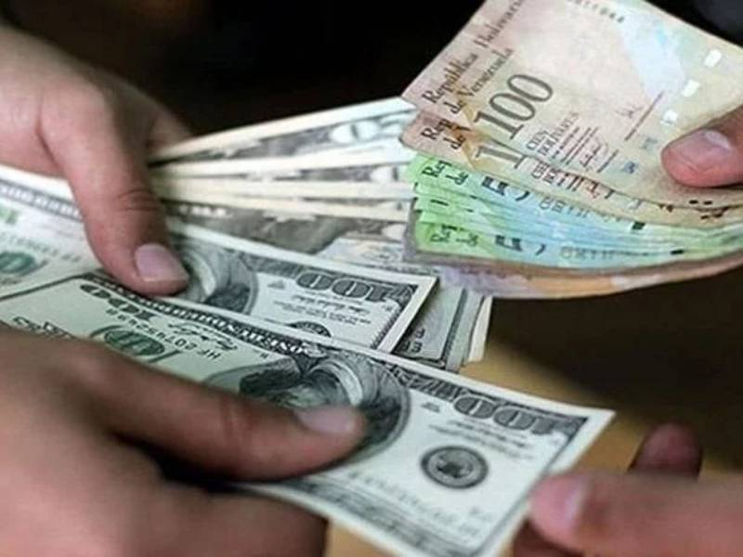

Estado de Situación Financiera SDH
Corte a septiembre 30 de 2022
(Cifras en Billones de pesos)
Principales partidas
Del Activo:
Inversiones
2022 : $ 15,2 2021 : $ 13,1
Del Pasivo:
Emisión de bonos y préstamos por pagar
2022 : $ 7,1 2021 : $4,5
 | SEP-2022 | SEP-2021
ACTIVO | $ 26,2 | $ 22,3
PASIVO | $ 12,4 | $ 7,7
PATRIMONIO | $ 13,8 | $ 14,6

Slide 13
ESTADO DE RESULTADOS 2022

Slide 14


Estado de Resultados SDH
Corte a septiembre 30 de 2022
(Cifras en Billones de pesos)
Principales partidas
Del ingreso:
Ingresos fiscales 2022 : $11,2 2021 : 8,9
Transferencias y subvenciones
2022 : $ 2,8 2021 : $ 2,2
Del gasto:
Operaciones interinstitucionales
2022: $ 11,0 2021: $ 10,5
 | SEP-2022 | SEP-2021
INGRESOS | $ 16,7 | $ 13,5
GASTOS | $ 15,2 | $ 12,8
RESULTADO | $ 1,5 | $ 0,7

Slide 15
AUSTERIDAD DEL GASTO

Slide 16
Austeridad del Gasto SHD
Administración De Personal
Conceptos
Contratos
Horas Extras
Compensación por vacaciones
Viáticos y Gastos de Viaje
2021 Trimestre 3
$2.283.441.720
$2.198.254.651
$ 18.324.802
$63.885.402
$2.976.865
2022 Trimestre 3
$3.526.849.192
$ 3.457.999.008
$ 46.717.645
$ 22.072.539
$60.000
Ahorro
-$1.243.407.472
-$ 1.259.744.357
-$ 28.392.843
$ 41.812.863
$2.916.865
% de Ahorro
-54,45%
-57%
-155%
65.45%
98%
Durante el tercer trimestre del 2022 el porcentaje de austeridad del gasto en la Secretaría Distrital de Hacienda aumento en lo relacionado a la administración de personal en un 54,45%, lo anterior debido al aumento en los gastos de contratación con $1.259.774.357 más que en el tercer trimestre del 2021, así mismo, se evidencia que aunque aumentaron los conceptos de horas extras en mas de un 155%, lo anterior se presento, debido al retorno a las actividades presenciales en la SHD, ya que en el 2021 se privilegio el trabajo en casa por las condiciones de la pandemia de COVID-19, respecto al concepto de compensación por vacaciones el aumento en este gasto se presento por que se realizo el pago por indemnización de vacaciones a 2 exfuncionarios más que en el mismo periodo de 2021, los gastos por el concepto de viáticos y gastos de viaje disminuyeron en un 98% respecto al tercer trimestre de 2021.
Fuente: Informe de austeridad del gasto del tercer trimestre de 2022, SAF

Slide 17
Austeridad del Gasto SHD
Administración de servicios
Conceptos
Telefonía Fija
Telefonía LDI
Telefonía LDN
Telefonía Celular
Internet
Combustible
Impresiones
2021 Trimestre 3
$110.085.957
$ 56.349.630
$86.173
$-
$10.053.057
$28.710.000
$5.244.512
$9.642.585
2022 Trimestre 3
$182.448.040
$ 66.219.430
$134.013
$-
$ 9.974.445
$8.368.036
$ 11.171.866
$11.268.250
Ahorro
-$72.362.083
-$9.869.800
-$47.840
$0
$78.612
$28.341.964
-$5.927.354
-$1.625.665
% de Ahorro
-65,73%
-14.90%
-55.51%
0%
0.78%
70.85%
-53%
-14%
Durante el tercer trimestre del 2022 aumento el gasto en la administración de servicios en un -65.73% que corresponde a $72.362.083, el aumento se presentó principalmente en el concepto de combustible con un porcentaje del 53%, seguido por el concepto de telefonía fija con un porcentaje del -14.90% y las impresiones con un 14%, los aumentos en estos gastos se presentaron por el retorno a las actividades presenciales en la SHD, ya que en el 2021 se privilegio el trabajo en casa por las condiciones de la pandemia de COVID-19.
Fuente: Informe de austeridad del gasto del tercer trimestre de 2022, SAF

Slide 18
CALIDAD DEL GASTO

Slide 19
¿Cómo mejorar la Calidad del Gasto?
Centrar discusión en resultados e impacto de los programas distritales
  Iniciamos fortalecimiento de instrumentos de medición de presupuesto orientado a resultados (matriz Producto, Meta, Resultado), incluyendo entre otros enfoque de género, ya hemos actualizado 4 sectores.
  Participamos de la creación del Sistema Distrital de Evaluación (Circular 011 de 2022 del Conpes Distrital), contratando 3 evaluaciones.
Cambiar incentivos de ‘ejecución’ a ‘mejor ejecución’:
  Iniciamos una serie de talleres con Secretarios de Despacho y Jefes de Oficina de Planeación para identificar mejores prácticas de planeación y ejecución, así como problemas comunes. Ya hemos abordado 6 sectores.
  Implementación de trazadores presupuestales y guías asociadas (género, jóvenes, discapacidad, etc.)
  Estructuración de proyectos de inversión y estructura de gasto para minimizar trámites presupuestales en SHD y SDP.

Slide 20





Equidad de Género
Secretaría Distrital de la Mujer
Jóvenes
Secretaría de Educación del Distrito
Secretaría Distrital de Integración Social
Población con discapacidad
Grupos étnicos
Secretaría Distrital de Salud
Secretaría Distrital de Integración Social
Secretaría Distrital de Gobierno (Subdirección de Asuntos Étnicos)
Secretaría Distrital de Cultura, Recreación y Deporte
Territorialización y cultura ciudadana
Secretaría Distrital de Planeación
Trazadores
Presupuestales
Implementados:
Mediante un trabajo conjunto entre la Secretaría Distrital de Hacienda, la Secretaría Distrital de Planeación y las entidades lideres se implementaron 5 de los 6 trazadores establecidos en el Plan Distrital de desarrollo. Se encuentra pendiente “construcción de Paz”.

Slide 21
Fortalecimiento Herramienta PMR (Productos, Metas y resultados)
Estructura de información que cuantifica los productos (bienes y/o servicios) que ofrecen las entidades, con los cuales se pueden determinar los beneficios (efectos e impactos) que obtiene la ciudad.
Integra la planeación, la presupuestación, la ejecución y la evaluación, en términos de un lenguaje común: los Resultados
PMR
Avances
A 2022
Reformulación de la estructura PMR (Objetivos- Producto – indicadores)
Con base en una revisión metodológica, en el marco de la eficiencia en la asignación y ejecución Presupuestal, con enfoque de equidad de genero, en los sectores: Movilidad, Salud y Cultura, Recreación y Deporte, Educación

Slide 22
ÍNDICE DE DESEMPEÑO INSTITUCIONAL

Slide 23

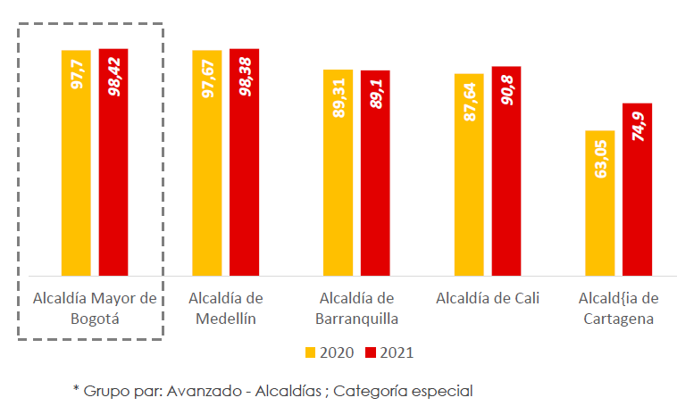
ÍNDICE DE DESEMPEÑO INSTITUCIONAL
La Alcaldía Mayor de Bogotá obtuvo por segundo año consecutivo
el mayor puntaje del del índice de Desempeño Institucional
IDI.
La medición busca determinar el estado de la gestión y desempeño de las entidades públicas bajo el Modelo Integrado de Planeación y Gestión y con la información del FURAG

Slide 24

Índice de Desempeño Institucional
Resultados índice por entidades del Sector Hacienda
Sector Hacienda
UAE de Catastro Distrital
Secretaría Distrital de Hacienda
Fondo de Prestaciones económicas, cesantías y pensiones
Lotería de Bogotá
Intervalos
<80
Entre 80 y 90
2020
86,7*
97,2
89,2
80,5
79,8
Entre >90 y 95
2021
90,6*
98,1
92,4
85,9
86,1
>95
N/A MIPG
En el año 2021, Catastro Distrital sigue siendo el mejor índice de desempeño institucional del Sector Hacienda.
La calificación para el Sector Hacienda es de 90,6 puntos, calculada como el promedio de los puntajes de las cuatro entidades.
En la actualidad, hay dos entidades del sector que están por encima de los 90 puntos, y ninguna de las entidades tiene un IDI menor a los 80 puntos, lo que representa un avance significativo en la gestión del sector.
*Promedio calculado

Slide 25






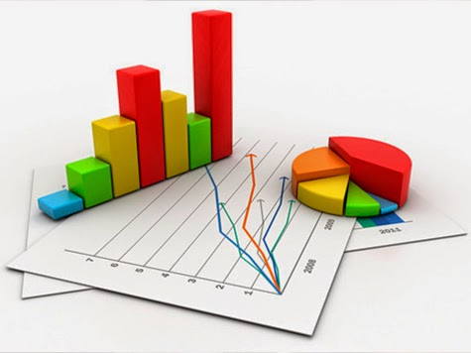
Índice de Desempeño Institucional
Resultados globales por dimensiones Sector Hacienda
Dimensiones en los que mejor nos va:
Se calculó un promedio entre las cuatro entidades para obtener un dato representativo del Sector Hacienda por dimensiones.
Las mejores puntuadas son Gestión con Valores para Resultados, Información y Comunicación y Control Interno.
3,73
3,25
3,06
91,08
4,38
88,17
91,04
88,87
D3 Gestión con Valores para Resultados
D5 Información y Comunicación
D7 Control Interno
D6 Gestión del Conocimiento
Intervalos
<80
Dimensiones en los que tenemos mayores desafíos:
Así mismo, se detectaron las dimensiones con menores promedios, para las cuales se deben fortalecer los planes de acción y el seguimiento, con el fin de optimizar el desempeño.
Entre 80 y 90
Entre >90 y 95
>95
3,80
5,47
4,38
87,9
87,37
86,08
N/A MIPG
D1 Talento Humano
D2 Direccionamiento Estratégico y Planeación
D4 Evaluación de Resultados
Notes:
Dimensión Gestión con Valores para Resultados: incluye las políticas de fortalecimiento organizacional, gobierno y seguridad digital, defensa jurídica y mejora normativa, servicio al ciudadano, participación ciudadana y racionalización de trámites.
Dimensión Información y Comunicación: incluye las políticas de gestión documental, transparencia y acceso a la información pública, gestión de la información estadística.

Slide 26
Resultados Índice Por Entidades
Planeación
Sec. de Planeación 97.6
Mujer
Sec. de la Mujer 97,2
Gestión
Jurídica
Sec. Jurídica
84,2
Mapa de calor IDI por Entidad- 2020
Seguridad Convivencia y Justicia
Sec. de Seguridad 88,1
Bomberos 76,9
Integración
Social
Sec. Int. Social
97,5
IDIPRON 90,4
Para lograr la meta del PDD de 90 puntos debemos diseñar estrategias para acompañar a los sectores y aportar al fortalecimiento de las entidades que están por debajo del promedio del índice.
Gestión Pública
Sec. General 97,7
DASCD
91,2
AGATA Analítica de Datos
Gobierno
Def. Espacio Público 96,2
IDPAC 84,1
Sec. de Gobierno 80,7
Educación
Sec. de Educación 93,8
Inv. Educativa IDEP 92,0
Universidad Distrital
ATENEA – Agencia de Ed. Superior. CyT
Intervalos
Ambiente
Sec. de Ambiente 93,9
Jardín Botánico 91,4
Protección Animal
85,1
IDIGER 77,9
<80
Entre 80 y 90
Entre >90 y 95
>95
Hacienda
Catastro Distrital 97,2
Sec. de Hacienda 89,2
FONCEP 80,5
Loteríade Bogotá 79,8
Desarrollo Económico
IPES 89,4
Turismo - IDT
87,7
Sec. Des. Económico 85,0
Invest In Bogotá
Movilidad
Sec. de Movilidad 97,9
Transmilenio S.A.
97,6
Metro de Bogotá 97,1
IDU 91,5
Mtto Vial - UMV 87,3
Terminal de Transportes S.A.
EAB (Acueducto)
87,3
Reno. Urbana ERU 81,8
Caja Vivienda
Popular
80,7
Sec. del Hábitat 79,2
UAESP
79,0
Hábitat
EEB
ETB
N/A MIPG
Cultura recreacióny deporte
Orq. Filarmónica
97,2
IDRD 90,2
FUGA
89,0
IDArtes 86,5
Canal Capital 83,7
Sec. Cultura
78,5
ID. Pat. Cultural 72,1
Sec. de Salud 98,6
Sub. Centro Oriente 97,7
Subred Sur 97,5
Sub. Sur Occidente 96,1
Subred Norte 82,6
Capital Salud 82,3
Fondo Financiero Distrital de Salud
Entidad Asesora de Gestión Administrativa y Técnica
Instituto Distrital de Ciencia, Biotecnología e innovación en Salud
Salud

Slide 27
Resultados Índice Por Entidades
Planeación
Sec. de Planeación 98,4
Mujer
Sec. de la Mujer 98,1
Gestión
Jurídica
Sec. Jurídica
89,4
Mapa de calor IDI por Entidad- 2021
Seguridad Convivencia y Justicia
Sec. de Seguridad 92
Bomberos 84,5
Integración
Social
Sec. Int. Social
98,2
IDIPRON 93,5
Con los resultados del IDI promedio distrital, se alcanzo de
manera anticipada la meta del Plan Distrital de Desarrollo.
Gestión Pública
Sec. General 98,4
DASCD
94,0
AGATA Analítica de Datos
Gobierno
Def. Espacio Público 97,4
IDPAC 89,3
Sec. de Gobierno 87
Intervalos
Educación
Sec. de Educación 95,8
Inv. Educativa IDEP 93,4
Universidad Distrital
ATENEA – Agencia de Ed. Superior. CyT
<80
Entre 80 y 90
Entre >90 y 95
>95
Ambiente
Sec. de Ambiente 95,9
Jardín Botánico 94,2
Protección Animal
90
IDIGER 82,7
Hacienda
Catastro Distrital 98,1
Sec. de Hacienda 92,4
FONCEP 85,9
Lotería de Bogotá 86,1
Desarrollo Económico
IPES 92,9
Turismo - IDT
90
Sec. Des. Económico 86,6
Invest In Bogotá
Movilidad
Sec. de Movilidad 98,5
Transmilenio S.A.
98,3
Metro de Bogotá 98,0
IDU 94,3
Mtto Vial - UMV 90,4
Terminal de Transportes S.A.
N/A MIPG
Hábitat
EAB (Acueducto)
91,5
Reno. Urbana ERU 86,9
Caja Vivienda Popular 87
Sec. del Hábitat 86
UAESP
85,9
EEB
ETB
Cultura recreacióny deporte
Orq. Filarmónica
97,2
IDRD 93,4
FUGA
91,8
IDArtes 91
Canal Capital 86,1
Sec. Cultura
85,6
ID. Pat. Cultural 81,3
Salud
Sec. de Salud 99,0
Sub. Centro Oriente 98,4
Subred Sur 98,3
Sub. Sur Occidente 97,3
Subred Norte 88,4
Capital Salud 80,3
Fondo Financiero Distrital de Salud
Entidad Asesora de Gestión Administrativa y Técnica
Instituto Distrital de Ciencia, Biotecnología e innovación en Salud

Slide 28
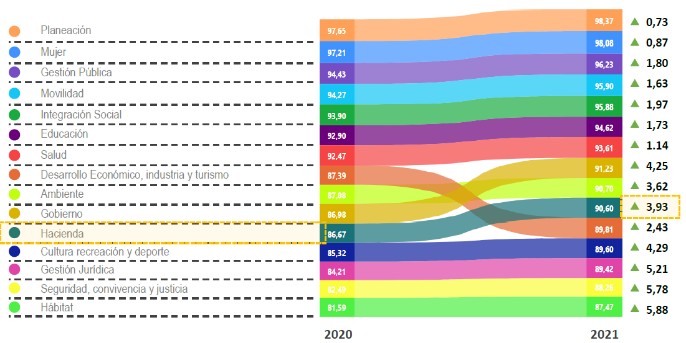
Índice de Desempeño Institucional
Ranking de Sectores Del Distrito

Slide 29




Políticas a Priorizar por Entidad
Acciones
Política de Racionalización de trámites
Política de Defensa Jurídica
Política de Racionalización de trámites
Priorización de políticas en las entidades, en acompañamiento con la SG.
Diseño de estrategias por parte de los líderes de las políticas para la mejora de las herramientas gestión en las entidades. Se sugieren planes de mejora para políticas con puntuaciones por debajo de 90.
Brindar acompañamiento prioritario a las entidades con IDI por debajo del promedio distrital para el fortalecimiento de su gestión.
Política de Seguimiento y Evaluación
Seguimiento y evaluación del desempeño
Política de Integridad
Política de Gobierno Digital
Política de Integridad

Slide 30
  Recaudo De Impuestos​
  Trámites, Puntos Y Canales De Atención​
  Ingreso Mínimo Garantizado – IMG​
  Reactivación Económica​
  Comportamiento de la deuda del Distrito
  Cupo De Endeudamiento​
  Presupuesto Distrital Y Disponibilidad De Recursos Para El PDD​
  Estado De Situación Financiera De Bogotá​
  Estado De Resultados De Bogotá​
  Proyecto De Presupuesto Anual Vigencia 2022​
  Bogdata​
INFORMACIÓN ESTRATÉGICA​

Slide 31
RECAUDO DE IMPUESTOS

Slide 32






Recaudo De Impuestos
Al 30 de septiembre de 2022
Impuesto
Crecimiento frente a 2021
Cumplimiento de la meta
Predial
$3,7 billones
Vehículos
$960.500 millones
ICA
$4,1 billones
Sobretasa a la Gasolina
$296.398 millones
Delineación Urbana
$130.491 millones
Otros
$616.287
TOTAL RECAUDO
$9,8 billones
8%
92%
10%
98%
32%
88%
17%
80%
69%
140%
22%
67%
19%
89%
Fuente: Archivo de Bancos – Ejecución de Ingresos DDT. Corte de información: 30 de septiembre de 2022.

Slide 33
TRÁMITES, SERVICIOS, PUNTOS Y CANALES DE ATENCIÓN

Slide 34
Trámites y Consultas de Información Pública
Impuesto a la publicidad visual exterior
Impuesto al consumo de cervezas, sifones, refajos y mezclas de origen extranjero
Impuesto al consumo de cervezas, sifones, refajos y mezclas nacionales
Impuesto al consumo de cigarrillos y tabaco elaborado de origen extranjero
Impuesto de delineación urbana
Impuesto de industria y comercio y su complementario de avisos y tableros
Impuesto de loterías foráneas y sobre premios de lotería
Impuesto predial unificado
Impuesto sobre vehículos automotores
Impuesto unificado de fondo de pobres, azar y espectáculos
Modificación en el registro de contribuyentes del impuesto de industria y comercio
Registro de contribuyentes del impuesto de industria y comercio
Registro de los sujetos pasivos o responsables del impuesto al consumo
Cancelación del registro de contribuyentes del impuesto de industria y comercio
Corrección de errores e inconsistencias en declaraciones y recibos de pago
Devolución y/o compensación de pagos en exceso y pagos de lo no debido
Facilidades de pago para los deudores de obligaciones no tributarias
Facilidades de pago para los deudores de obligaciones tributarias
Sobretasa municipal o distrital a la gasolina motor
Anulación de las tornaguías
Legalización de las tornaguías
Tornaguía de movilización
Tornaguía de reenvíos
Tornaguía de tránsito
Devolución y/o compensación de pagos en exceso y pagos de lo no debido por conceptos no tributarios
Consulta de obligaciones tributarias pendientes
Consulta y certificación de pagos

Slide 35
Servicios
Certificación laboral entidades liquidadas o suprimidas
Asesoría técnica para la obtención y gestión de recursos a través de operaciones de crédito público
Asesoría técnico-contable a Entes y Entidades Públicas Distritales
Consulta de pagos proveedores, contratistas y servidores
Certificado de descuentos y retenciones
Certificado de pagos por embargos
Entrega de cheques a personas naturales y/o jurídicas
Reposición de cheques a personas naturales y/o jurídicas
Concepto de viabilidad presupuestal
Capacitación a entidades distritales en temas presupuestales
Corrección por mayor valor
Estampillas
Reporte de información en medios magnéticos

Slide 36
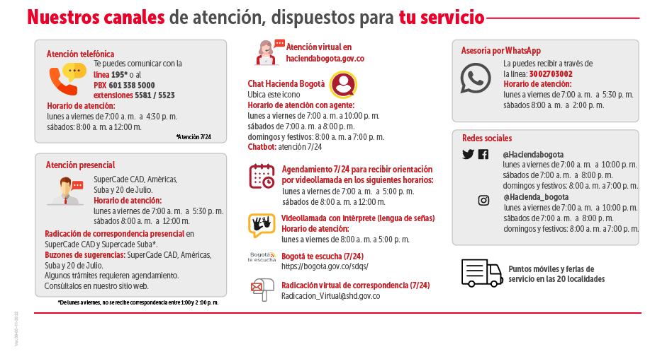
Puntos y canales de atención

Slide 37
INGRESO MÍNIMO GARANTIZADO - IMG

Slide 38
Por qué una Estrategia de Ingreso Mínimo Garantizado en Bogotá?
Reducción proyectada Bogotá 2022: -1,4 pp
Reducción proyectada Bogotá 2023: -6,6 pp
Reducción proyectada Bogotá 2022: -1,8 pp
Reducción proyectada Bogotá 2023: -3,2 pp
Fuente: GEIH-DANE y Estimaciones SDP con base en la GEIH 2021

Slide 39

¿Qué es Ingreso Mínimo Garantizado – IMG?
Es una estrategia que busca consolidar un esquema de subsidios y transferencias que permita garantizar la provisión de un Ingreso Mínimo a los hogares en condición de pobreza y vulnerabilidad en Bogotá (Art.24 Acuerdo 761 de 2020)
Lograr un gasto público efectivo y monitorear la confluencia de la oferta social para la reducción de la pobreza.
Ingreso autónomo del hogar
Ingreso Mínimo Garantizado
(% brecha de pobreza)
Ingreso total del hogar por lo menos del valor de la línea de la pobreza
(aspiracional)
=
+
Transferencias Monetarias
Ordinarias
Oferta sectorial
Ayudas en especie
Bonos canjeables
Oferta económica
Créditos
Estímulos
Servicios públicos
+

Slide 40


Transferencias Monetarias – SDBS 2020
Transferencias monetarias ordinarias
Oferta sectorial
Cada programa es responsable de la focalización y la ordenación de gasto
Ejecución de recursos a través de depósitos en la DDT: Financiadores de TM ordinarias y programas de oferta sectorial
Complementariedad: con programas de la Nación (Ingreso Solidario, Familias en Acción, Jóvenes en Acción, Colombia Mayor, devolución de IVA).

Slide 41
Transferencias Monetarias- IMG 2021 en adelante
Transferencias monetarias ordinarias
Oferta sectorial
Cada programa es responsable de la focalización y la ordenación de gasto
Ejecución de recursos a través de depósitos en la DDT: Financiadores de TM ordinarias y programas de oferta sectorial
CRITERIOS 2021 EN ADELANTE
Complementariedad: con programas de la nación (Ingreso Solidario, Familias en Acción, Jóvenes en Acción y Colombia Mayor) y del Distrito.
Progresividad: un hogar se encuentre en situación de mayor pobreza, recibirá un mayor monto en su pago. Según la categoría del Sisbén en que se encuentra el hogar.
Sensibilidad demográfica: hogares pobres con un número mayor de miembros, recibirán un pago más alto

Slide 42
Transferencias Monetarias – IMG
2020
2021
2022
1'467.093 TOTAL IMG
Cifras en millones de pesos, a corte 31 de octubre de 2022

Slide 43



Transferencias Monetarias a Mujeres
Transferencias exitosas ciclos 4, 5 y 6 de 2022 hacia mujeres
Pagos realizados a mujeres
1’142.791
Transacciones exitosas
A mujeres: 78,1%
A hombres: 17,2%
A personas intersexuales y que no entregan información sobre su sexo: 4,7%
Recursos pagados a mujeres
$155.072 millones de pesos

Slide 44

Transferencias Monetarias de la Oferta Sectorial
Jóvenes reto
Dispersado: $23.485
Hogares Atendidos: 3.087
Saldo: $11.357
Jóvenes reto local
Dispersado: $13.636
Hogares Atendidos: 2.078
Saldo: $1.866
Alimentación Integral
Dispersado: $1.131
Hogares Atendidos: 471
Saldo: $69
Cuidador@s de PcD
Dispersado: $734
Hogares Atendidos: 318
Saldo: $166
Adulto Mayor
SDIS
Pobreza Evidente
Dispersado: $1.106
Hogares Atendidos: 554
Saldo: $587
Pobreza Oculta
Dispersado: $853
Hogares Atendidos: 401
Saldo: $396
Población LGBTI
Dispersado: $886
Hogares Atendidos: 512
Saldo: $1.019
Rescate Social
Dispersado: $28.631
Hogares Atendidos: 6.581
Saldo: $16.519
Los criterios de focalización y priorización son establecidos por las entidades líderes de los programas de la oferta sectorial
Reto a la U
Dispersado: $3.779
Hogares Atendidos: 1.582
Saldo: $4.561
Jóvenes a la U
Dispersado: $7.566
Hogares Atendidos: $2.848
Saldo: $704
Mujeres Reverdecen SDA
Dispersado: $10.079
Hogares Atendidos: 1.741
Saldo: $1
SED
SDA
MiAhorro MiHogar
Dispersado: $7.680
Hogares Atendidos: 979
Saldo: $21.371
Arriendo Solidario
Dispersado: $16.224
Hogares Atendidos: 4.992
Saldo: $6.957
Mujeres Reverdecen JBB
Dispersado: $3.346
Hogares Atendidos: 650
Saldo: $14
Jóvenes a la U
Dispersado: $501
Hogares Atendidos: 501
Saldo: $9.499
SDHT
JBB
ATENEA
Cifras en millones de pesos, a corte 31 de octubre de 2022

Slide 45
Transición IMG – Estructura 2023
SDIS
SDP
SDH (DDT)
Diseño de Política Pública
ENTIDADES
Administración de la Base Maestra
Seguimiento y evaluación de Política Pública
Listados de TM Ordinarias
Selección de beneficiarios
Pago de TM Ordinarias y Oferta Sectorial
Listados de TM de Oferta Sectorial (entidades)
Identificación y selección de beneficiarios
Listados de TM Oferta Sectorial (SDIS)
Convenios con Entidades Financieras
Nuevo modelo de pagos

Slide 46









Transición IMG
Cambios Ciudadanía IMG 2023
Aspectos que Cambian | Aspectos que No Cambian
Criterios de focalización (Hogares más pobres) | Operadores financieros – Medios de pago
Valor de los montos | Pagos mensuales al inicio del mes
Derechos de petición en SDIS y SDP | Convenios con operadores financieros
 | Confirmación a través de mensaje de texto
 | Priorización a mujeres

Slide 47

Transición IMG
Medios de Comunicación y Otros Interesados IMG 2023
Aspectos que Cambian | Aspectos que No Cambian
Financiamiento de las TM no condicionadas | Operadores financieros – Medios
Traslado de SDH a SDIS | Comité Coordinador – Órgano rector
Selección de beneficiarios, pagos y PQR’s se hará en SDIS | Convenios con operadores financieros
 | Operadores financieros disponibles para los programas de Oferta Sectorial

Slide 48
REACTIVACIÓN ECONÓMICA
APOYAR LA FORMALIZACION DE LAS UNIDADES PRODUCTIVAS DE LA CIUDAD​

Slide 49
Unidades productivas Formalizadas
En el periodo entre el 1 de enero y el 30 de septiembre de 2022, con la estrategia conjunta entre la Secretaría Distrital de Desarrollo Económico y la Secretaria Distrital de Hacienda se ha realizado 62.809 visitas a unidades productivas en diferentes localidades de la ciudad.
De acuerdo con la gestión realizada con visitas y demás acciones encaminadas a la formalización empresarial, se han formalizado 16.501 unidades productivas, de la cuales 8.724 fueron a través del régimen simple de tributación SIMPLE y 7.777 por medio de la inscripción en el Registro de Información Tributaria - RIT.
Unidades productivas formalizadas | 16.501
Visitas unidades productivas | 62.809
Fuente: Subdirección de Planeación e Inteligencia Tributaria – DIB corte 30/09/2022.
*Solo se territorializan las unidades formalizadas a través de RIT

Slide 50
Comportamiento de la Deuda del Distrito

Slide 51




Antecedentes
El Distrito conserva su calificación crediticia en moneda local en AAA por parte de BRC Standard & Poor´s y Value and Risk
La calificación en moneda extranjera se mantienen en línea con la de la Nación en Baa2 por parte de Moody´s
Programa de emisión y colocación de bonos PEC con saldo disponible por $5,38 billones.
El Distrito mantiene su calidad de Emisor conocido y Recurrente ECR por tercer año consecutivo.
Emisor Bogotá D.C.
AAA (col) largo plazo
Emisor Bogotá D.C.
AAA (col) largo plazo
VrR 1+ (col) corto plazo
Programa de Emisión y Colocación de Bogotá D.C.
AAA (col) largo plazo
Último reporte: Julio 2022
Último reporte: Febrero 2022

Slide 52

Condiciones de endeudamiento del Distrito
Evolución de la Composición de la Deuda (COP Bn)
Composición de la Deuda por Tipo de Moneda
COP 6,9 Bn
Perfil de Vencimiento de la Deuda Contratada (%)
Fuente: Secretaría Distrital de Hacienda
Cálculo: Dirección Distrital de Crédito Público – Subdirección de Financiamiento.
Información a Sept-22

Slide 53
Relación deuda / PIB Distrito
Evolución del Stock de deuda Vs. Crecimiento PIB (COP Bn)
Fuente: Secretaría Distrital de Hacienda
Cálculo: Dirección Distrital de Crédito Público – Subdirección de Financiamiento.
Información a Sept-22
PY: Proyectado

Slide 54
Indicadores de Ley 358 de 1997
Indicador de Sostenibilidad de la Deuda - Ley 358 de 1997¹
La razón entre el saldo de la deuda y los ingresos corrientes ajustados debe ser inferior al 100%
Indicador de Capacidad de Pago - Ley 358 de 1997¹
La razón entre los intereses y el ahorro operacional ajustado debe ser inferior al 60%
Fuente:Secretaría Distrital de Hacienda - Cálculo: Dirección Distrital de Crédito Público – Subdirección de Financiamiento. (1) De acuerdo al decreto 578 de 2020 el limite de ley se incrementó hasta el 100% para el indicador de sostenibilidad y hasta el 60% para el indicador de capacidad de pago.

Slide 55
CUPO DE ENDEUDAMIENTO​

Slide 56
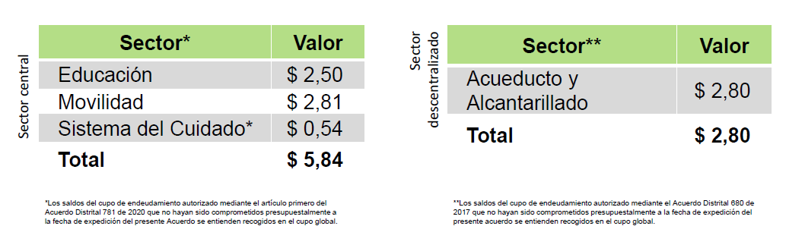

Cupo de Endeudamiento 2022
Adoptado mediante Acuerdo Distrital 840 de 2020.

Slide 57
Rendimientos Financieros Junio De 2022
Rendimientos financieros. Administración portafolio distrital capital (millones de pesos)
Cumplimiento _____________________________________$171.318 (119,7%)
Meta anual _ _ _ _ _ _ _ _ _ _ _ _ _ _ _ _ _ _ _ _ _ _ _ _ _ _ $143.143
352.1%
45.002
Meta
Ejecutado
373.4%
38.517
255.1%
210.2%
28.263
255.0%
186,4%
22.603
12.782
20.626
11.080
16.307
10.752
10.315
8.748
_____________________________________________________________________
8.090
Enero
Febrero
Marzo
Abril
Mayo
Junio
La meta de rendimientos financieros para la vigencia 2022 es de $143.143 millones. Al 30 de junio, los rendimientos acumulados son $171.318 millones, es decir, ya se cumplió la meta del año.

Slide 58
Rendimientos Financieros Junio De 2022
Rendimientos financieros. Administración portafolio distrital capital (millones de pesos)
Cumplimiento _____________________________________$353.426 (246.8%)
Meta anual _ _ _ _ _ _ _ _ _ _ _ _ _ _ _ _ _ _ _ _ _ _ _ _ _ _ $143.143
Meta
Ejecutado
La meta de rendimientos financieros para la vigencia 2022 es de $143.143 millones. Al 30 de septiembre, los rendimientos acumulados son $353.426 millones, es decir, ya se cumplió la meta prevista para el año.

Slide 59
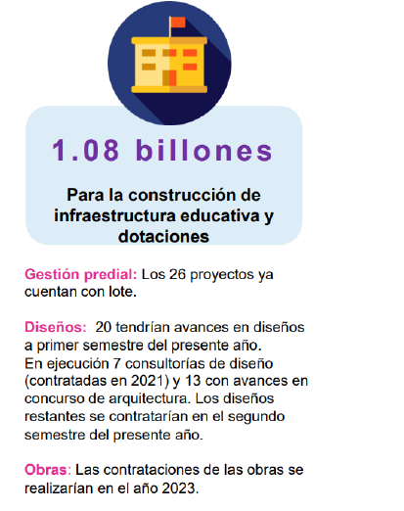
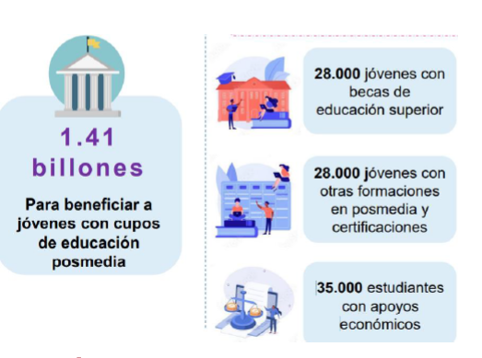
Cupo de Endeudamiento para Educación

Slide 60
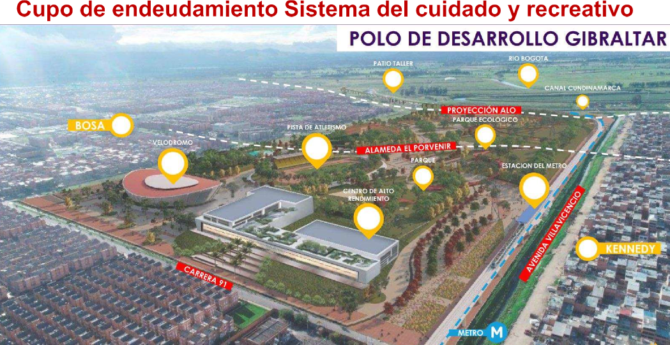
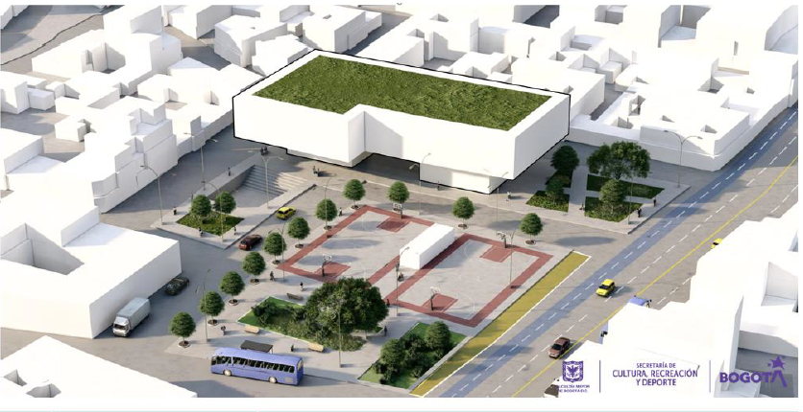
Sistema de cuidado y recreativo
NODO DE EQUIPAMIENTOS LA GLORIA

Slide 61
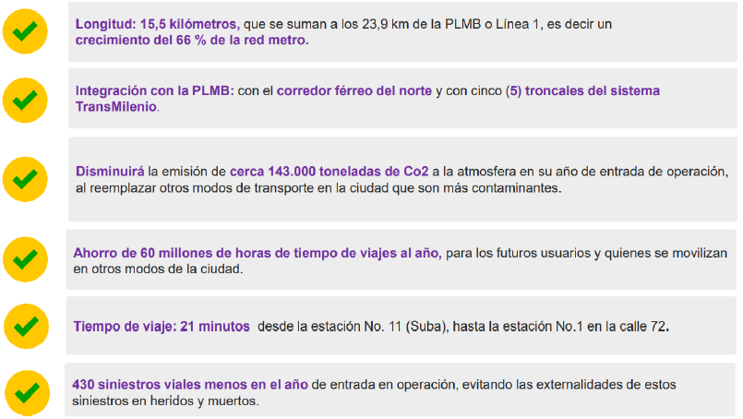
Cupo de Endeudamiento para Movilidad
Línea 2 del Metro

Slide 62
PRESUPUESTO DISTRITAL Y DISPONIBILIDAD DE RECURSOS PARA EL PDD​

Slide 63
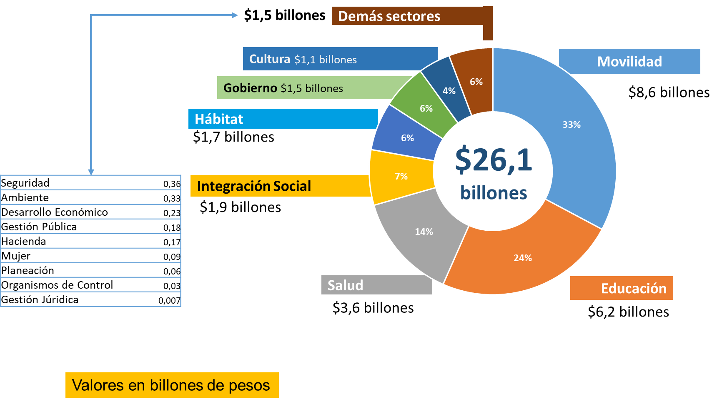
Presupuesto 2023, Calidad Del Gasto Y Economía.
31,6 billones de pesos es el presupuesto del Distrito para 2023 de los cuales26,1 billones corresponden a inversión, es decir, el 82,6%: .
En medio de esta coyuntura de una fuerte desaceleración económica, a nivel local enfrentamos dos retos principales: (i) consolidar el rescate social y lograr que las variables laborales y de pobreza converjan a los niveles de prepandemia a través de la inclusión social y productiva de la población pobre y vulnerable; (2) avanzar en intervenciones y proyectos
que aumenten la productividad de la ciudad en el mediano plazo y reduzcan las desigualdades, y en particular, las disparidades espaciales, de tal manera que se logren consolidar tasas de crecimiento del PIB superiores al 4%, necesarias para avanzar hacia una ciudad de ingresos medios altos, y con mayor inclusión social.
El Presupuesto 2023 impulsará estos objetivos con una inversión de $26,1 billones, para lograr un modelo de ciudad más sostenible, inclusivo y productivo. Se debe señalar que este es el presupuesto de inversión más alto presentado por esta administración y 34,3% mayor
al presupuesto de 2019 (en términos reales)

Slide 64
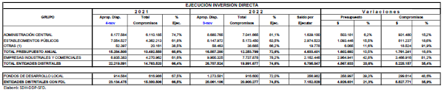
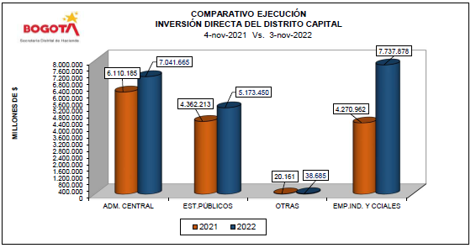
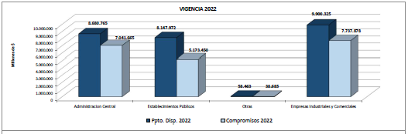
Ejecución Presupuestal 2022 Inversión Directa
Información a noviembre 3 de 2022
https://www.haciendabogota.gov.co/shd/sites/default/files/documentos/Informe%20semanal%20a%20junio%2030%20de%202022.pdf

Slide 65
ESTADO DE SITUACIÓN FINANCIERA DE BOGOTÁ

Slide 66
Estado de Situación Financiera – ECP Bogotá
Corte a septiembre 30 de 2022 (Cifras en Billones de pesos)
Principales partidas
Bienes de uso público
2022 $164,9
2021 $162,6
Beneficios a los empleados
2022* $4,6 2021 $3,5
*Incluye Pasivo Pensional, con una cobertura cercana al 70%.
 | SEP-2022 | SEP-2021
ACTIVO | $207,2 | $195,9
PASIVO | $21,3 | $11,1
PATRIMONIO | $185,9 | $184,8
70,4%
Participación de Bogotá en el total de activos de las ciudades capitales del país a diciembre de 2021.

Slide 67
ESTADO DE RESULTADOS DE BOGOTÁ​

Slide 68
Estado de Resultados– ECP Bogotá
Corte a septiembre 30 de 2022 (Cifras en Billones de pesos)
Principales partidas
Ingresos fiscales
2022 $13,8 2021 $9,9
Transferencias y subvenciones 2022 $4,5 2021 $2,8
Gasto público social
2022 $5,2
2021 $4,1
 | SEP-2022 | SEP-2021
INGRESOS | $ 21,0 | $14,9
GASTOS | $ 14,5 | $10,7
COSTO DE VENTAS | $3,3 | $2,1
RESULTADO | $3,2 | $2,1
41%
Participación de Bogotá en el total de ingresos de las ciudades capitales del país a diciembre de 2021.
Dictamen Contraloría de Bogotá: Estados Financieros SDH y Consolidado Bogotá DC con OPINIÓN LIMPIA a diciembre de 2021.

Slide 69
PROYECTO DE PRESUPUESTO ANUAL VIGENCIA 2023​

Slide 70
Ingresos y Gastos 2023​
Concepto | Vigente 2022 | Programado 2023 | Variación % | Participación %
TOTAL RENTAS E INGRESOS | 29.621.564 | 31.495.304 | 6,3 | 100,0
Ingresos Corrientes | 17.772.623 | 21.368.693 | 20,2 | 67,8
Recursos de Capital | 11.848.941 | 10.126.611 | -14,5 | 32,2
TOTAL GASTOS E INVERSIONES | 29.621.564 | 31.495.304 | 6,3 | 100,0
Gastos de Funcionamiento | 3.708.993 | 3.869.803 | 4,3 | 12,3
Servicio de la Deuda | 692.701 | 1.550.488 | 123,8 | 4,9
Inversión | 25.219.869 | 26.075.014 | 3,4 | 82,8

Slide 71
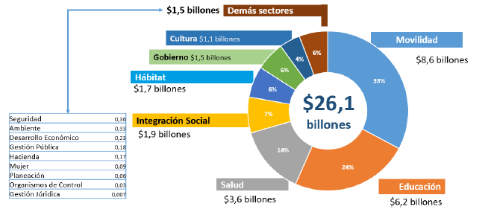
Inversión Por Sectores 2023

Slide 72
Principales Características Del Presupuesto 2023
Movilidad sostenible
Junto con los avances de la Primera Línea del Metro y de otras obras, se tiene
✔ Contrataremos e iniciaremos la obra del Cable San Cristóbal ($145.577 millones).
✔ Contrataremos e iniciaremos los estudios de adquisición de predios y construcción del Cable Potosí y la adquisición de predios del cable Monserrate Norte y Sur.
✔ Iniciaremos la etapa de construcción de la obra del Corredor Verde de la Carrera Séptima.
✔ En el presupuesto 2023, también se incluirán recursos de cofinanciación para el proceso de la Troncal Calle 13.
✔ Dedicaremos $0,5 billones a la cofinanciación del Regiotram Norte, que tendrá 47,5 kilómetros que conectarán a Bogotá con los municipios de la Sabana.
✔ Incorporaremos recursos importantes para el mantenimiento de la malla vial.
Los más necesitados
El objetivo es superar progresivamente los factores de naturalización de la exclusión, discriminación y segregación
socioeconómica y espacial:
✔ Esperamos atender 280.000 hogares en el programa Ingreso Mínimo Garantizado, con una inversión total de $575.000 millones.
✔ Ofreceremos 478 subsidios de vivienda, con una inversión de $15.891 millones.
✔ Tenemos previstos recursos por $238.000 millones destinados a atender 89.840 cupos para apoyos económicos adulto mayor.
✔ Generaremos oportunidades para 5.649 personas con discapacidad. Inversión de $80.000 millones.
✔ Dispondremos de $198.000 millones para dar oportunidades de desarrollo integral a la
niñez y adolescencia y atender 108.800 niños y adolescentes
Comprometidos con una alimentación integral, designaremos un presupuesto de $232.000 millones a 36.540 cupos en 122 comedores comunitarios

Slide 73
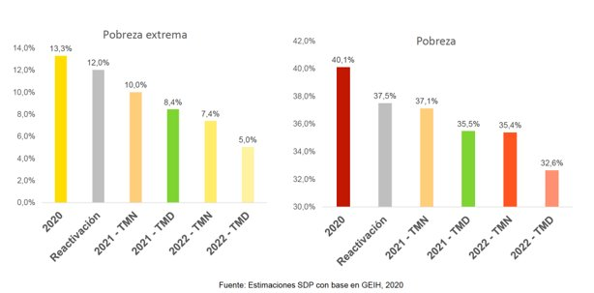
Resultados Estimación Pobreza Monetaria 2022​

Slide 74
BOGDATA​

Slide 75
BOGDATA Antecedentes - Estudios
Optimización de Procesos DIB
522 registros de la Matriz de Riesgo Inherente de Seguridad
de la Información.
Compuesta por 160 vulnerabilidades
y 70 amenazas.
Evaluación TIC.
Evaluación Funcional del Sistema de Información Tributaria.
Escenarios Financieros
1. Mantener SiCapital $110.419,69
Resultados AC
Banco Mundial
Exploración de Mercado
Intento actualización
a la medida:
Heinsohn (2009-2013 ).
2. Mejorar SiCapital
$172.692,31
3. Adquirir e Implementar
$93.366,93
Ausencia de estándares, metodologías y documentación de
Desarrollo de Software.
Complejidad e inestabilidad plataformas de infraestructura.
Obsolescencia.
Se determinan 30 riesgos de seguridad con severidad inherente extrema.
Recomendación: adquirir un Sistema Integrado de Información con los estándares de seguridad y disponibilidad requeridos.
Diagnóstico DIT / Experiencias anteriores
Colaboración con Invest in Bogotá.
Entendimiento del mercado de soluciones tecnológicas para la administración tributaria.
Aproximación a la oferta a través de sesiones de trabajo con fabricantes e integradores.
Request for information (RFI) sobre soluciones tecnológicas para la administración tributaria.
Asesoría Técnica definición de necesidades (Requerimientos CORE).
Exploración de otras
experiencias.*
Oct - Dic, 2017
Abr - Oct, 2016
Ene - Oct, 2016
Ene – Jun, 2017
Abr - Nov, 2017
*Cundinamarca, Cali, Medellín, Columbus (Ohio), Chile, Queensland (Australia).

Slide 76
BOGDATA
Antecedentes – Eficiencia en la Administración Tributaria
El modelo de Gestión Tributaria que aspiramos ofrecer con base en la implementación y evolución de BogData
Gestión del Conocimiento
Motor Inteligente de Respuestas
Respuestas
Tipo - Auto Atención
Certificaciones; Descarga de Copias
Obligaciones Pendientes por sujeto
Relación de pagos
Estado de cuenta
Buzón electrónico
(Requerimientos; Notificaciones; Comunicaciones)
Consultas
Trámites de
Acceso por Objeto
Consultas reportes; Obligaciones pendientes; Certificaciones; Boletín Deudores
Pagos PSE ; Código QR
Descarga factura
Consulta de trámites
Verificación veracidad de actuaciones
Denuncias terceros
Vista 360
CORE
Acceso Autenticado
Vista 360
Acceso General
Servicios gestión del
conocimiento
Trámites de registro
Trámites bajo riesgo
Obligaciones pendientes por sujeto
Estado de cuenta
Buzón electrónico (Requerimientos; Notificaciones; Comunicaciones)
Radicación, Seguimiento a trámites
Declaraciones, correcciones, pagos
Copias masivas de declaraciones
sugeridas o facturas
Operaciones
Directas
Informativos
Calendario Tributario
Eventos Educación Tributaria
Foros tutoriales
Noticias: Recaudo, Inversión, Rendición cuentas, Informes
Información estadística histórico, Normatividad, Gobierno en Línea
Operaciones 2do. Nivel
Reportes de información
Autenticación
Radicación de trámites
Consulta Expediente Tributario

Slide 77

BOGDATA Antecedentes – Información contractual
Objeto:
Adquirir e implementar el CORE Tributario y el ERP para la Secretaría Distrital de Hacienda con el fin de optimizar los procesos de la Entidad.
Proceso: Licitación Pública​, 5 proponentes.
Contratista: UNIÓN TEMPORAL CORE TRIBUTARIO SDH:​​
Informática El Corte Inglés S.A. Sucursal Colombia (55 % participación).​​
Sinergia de Negocio, Consultores S. de RL. de CV (45 % participación).​​
​​
Suscripción: Diciembre 14 de 2017.​​
Inicio: Diciembre 18 de 2017.​​
Terminación: Septiembre 30 de 2022.​
Fabricante de la Solución: SAP-AG.​​
Valor Inicial: $ 39.828.475.000
Valor Adiciones: $24.521.147.763
Valor Total: $64.349.622.763

Slide 78




BOGDATA Avance – Articulación Distrital
E1
(89)
INTEROPERABILIDAD
Usuarios SHD
ERP
E2
(36)
Usuarios del Distrito
E3
(5)
Presupuesto
Tesorería
Contabilidad
Terceros
E4
(32)
E1. Entidades del Distrito
Consolidación + Plan de Cuentas
E2. Generación de archivos de entrada
de Tesorería
E3. Generación de archivos de entrada
de Presupuesto
E4. Generación de archivos de salida
de Presupuesto / Tesorería

Slide 79


Documentación de Procesos - BogData
Se han intervenido 194 tipos documentales: procedimientos, guías, manuales e instructivos.
Documentos Impactados
194
Fecha de corte: 31 de octubre de 2022

Slide 80

Documentación de Procesos - BogData
Publicación Manuales de Usuario – SG
1.
2.
3.
Aprobación Manuales de Usuario
(Líder funcional)
Asociación Manuales de usuario a los Procesos SDH
Actualización de los Manuales de usuario al formato actual del SGC
Publicación en el SGC Manuales de usuario
OAP – UT
OAP – áreas
OAP – áreas
380
380
MANUALES
RELACIONADOS
100%
61
MANUALES
EN ACTUALIZACIÓN
15%
31
MANUALES
PUBLICADOS
8%
MANUALES
APROBADOS
Fecha de corte: 30 de septiembre de 2022

